Slide 1


360搜索推广
最大转化投放（Nobid）产品介绍
2025-9

Slide 2
01
最大转化投放介绍
02
最大转化投放操作详解
03
最大转化投放优化建议(必读）
04
最大转化投放Q&A(必读）

Slide 3
PART 1 | 最大转化投放（Nobid）介绍
✳ 请注意：360搜索最大转化投放当前仅支持2.0版本单目标优化。
（若使用原有投放包切换投放模式，建议选择学习期的投放包。）
Notes:
从搜索引擎 营销漏斗 及账户层级指标维度对照查看

Slide 4
01
PART 1
最大转化投放概念
最大转化投放是一款只需设置转化类型和oCPC包预算，无需设置出价的产品。
核心逻辑：以消耗包预算为首要目标，系统在客户排期内消耗完预算的同时，探索较低转化成本获取更多转化。
运行机制：该产品基于历史投放数据，投放初期出价由低到高逐步提升，寻找与预算的平衡点，若消费过快，算法将及时降低出价，确保预算覆盖整个排期。
最大转化与成本调控
最大转化投放没有转化成本约束，需通过调控包预算实现成本调控。（若无特别说明，下文“预算”均指“包预算”）
预算较高时，成本会有上浮，因此设置合理预算对于成本把控特别重要。

Slide 5
01
PART 1
最大转化投放（Nobid）适配客户及场景
一、头部客户探量拓量--Nobid获取最大曝光及转化；
二、节点客户放量--Nobid提升跑量速率；
三、中小客户起量困难—Nobid加速冷启。

Slide 6
01
PART 1
最大转化投放与常规ocpc模式，跑量逻辑上有何不同？
类型 | 出价方式 | 预算消耗目标 | 转化成本目标
最大转化投放（Nobid） | 系统自动出价，贴合流量曲线由低到高进行出价探索，尽可能实现在花完所设置预算的前提下探索最大转化量； | 尽可能消耗完设置的预算 | 无目标成本概念，也无须设置出价，系统尽可能探索最优成本。
oCPC | 广告主可以设置目标出价，系统会基于广告主设定的出价或者根据当下建议出价浮动跑量； | 预算不一定能消耗完 | 客户目标出价
✳ 请注意：360搜索最大转化投放当前仅支持2.0版本单目标优化。
（若使用原有投放包切换投放模式，建议选择学习期的投放包。）

Slide 7
PART 1
01
Nobid模式的优势与风险
优势：
风险：
有效进行预算消耗，实现放量需求
起量速度更快
无需修改目标成本
增加关键词扩匹配策略
成本相对常规oCPC会波动
没有成本约束，需要预算调控来实现成本调控

Slide 8
PART 1
01
Nobid跑量能力具体优势
系统自动出价：无须人工设置目标出价，省时省力，模型贴合流量曲线自动出价探索。
探量空间大：行业大盘数据，最大转化（Nobid）相较常规oCPC模式，预算消耗率+16pp，提升比28%，最大化探索优质流量。
冷启周期短：网服、医疗等行业大盘数据，启用最大转化（Nobid）后一周内跑量速率平均+40%，转化样本积累速率+30%，冷启窗口期平均缩短28%。
（数据为头部行业大盘均值，具体以客户实际跑量效果为准）

Slide 9
PART 2 | 最大转化投放操作详解
Notes:
从搜索引擎 营销漏斗 及账户层级指标维度对照查看

Slide 10
02
最大转化投放流程
STEP 1：投放包设置
STEP 2：转化目标与数据回传
STEP 3：投放与优化
可新建投放包或切换原有oCPC包的投放模式（若使用原有投放包，建议选择学习期的投放包。）
出价模式：新增“最大转化”模式
无需设置目标转化成本
必须设置ocpc【包预算】
转化目标：✳当前仅支持2.0浅层目标跑量
咨询按钮点击
电话按钮点击
下载按钮点击
注册
……
数据回传逻辑与常规ocpc保持一致
检查预算、时段等设置
关键词优化
完善创意丰富度，确保过审
积累经验，优化调整
说明：
360搜索推广-最大转化投放模型下，新增”包预算“字段，按包维度预算进行跑量调控。
建站使用第三方客服工具，仍需授权以后才会回传转化

Slide 11
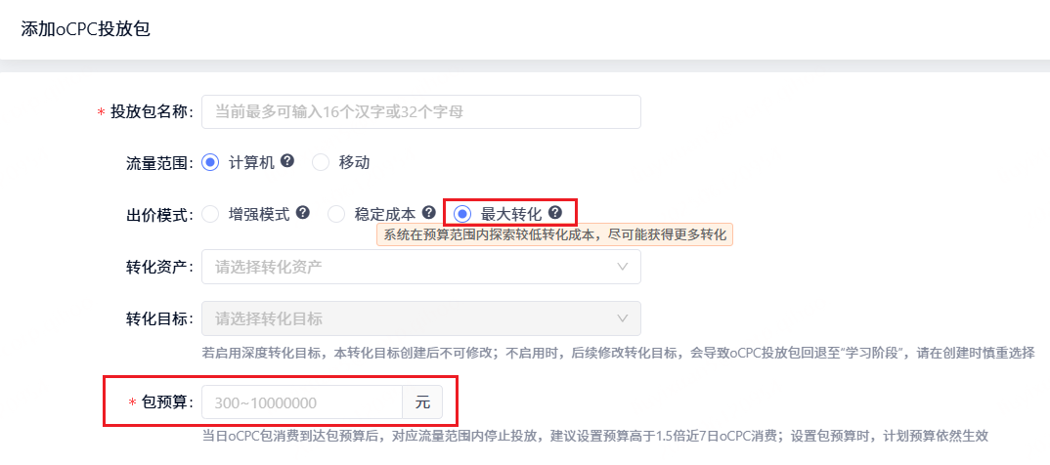
02
最大转化投放流程——界面
添加oCPC投放包-点睛界面新增【最大转化】出价模式
出价模式选择“最大转化”：系统在预算范围内探索较低转化成本，尽量获得更多转化
填写“包预算”：当日oCPC包消费到达包预算后，对应流量范围内停止投放，建议设置预算高于1.5倍近7日oCPC消费；设置包预算时，计划预算依然生效；若未设置计划预算仅设置包预算，引擎也会将包预算针对所绑定计划进行智能分配和调控。

Slide 12
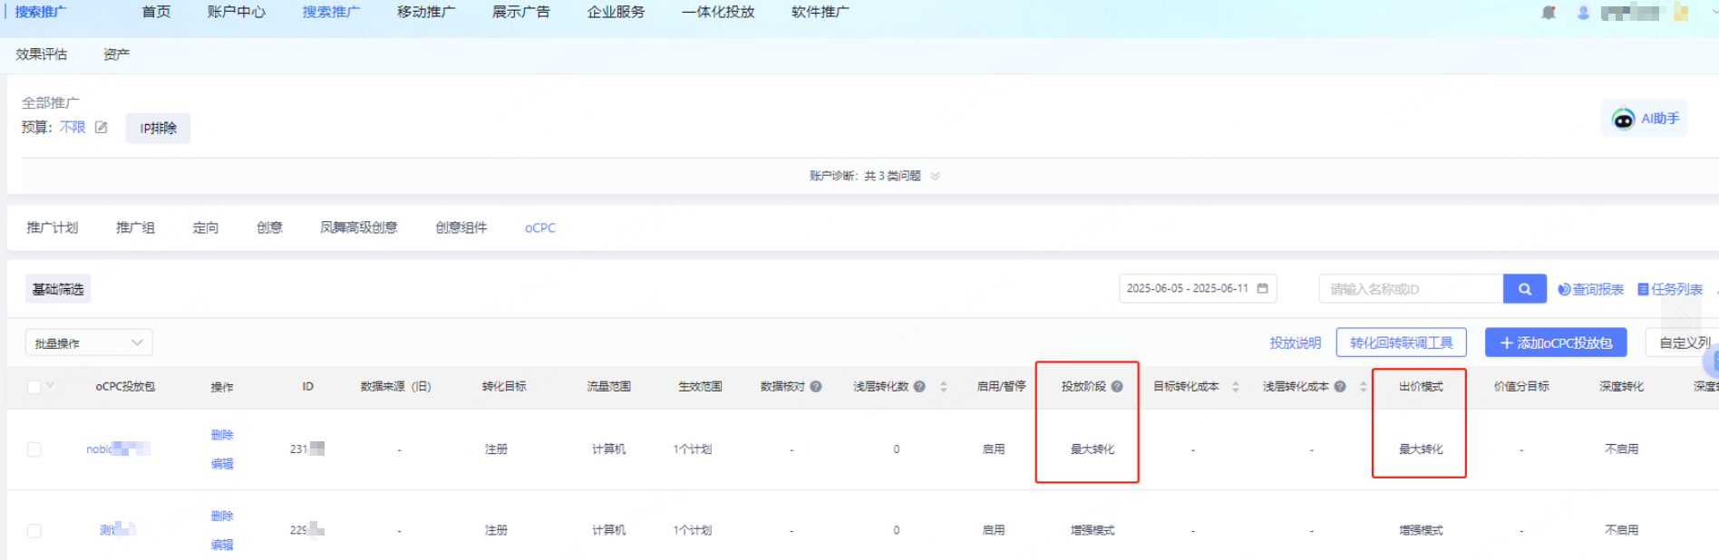
02
最大转化投放流程——界面
在oCPC列表页，最大转化投放模式的ocpc投放包“投放阶段”和“出价模式”均显示“最大转化”字样。

Slide 13
PART 3| 最大转化投放优化建议（必读）
Notes:
从搜索引擎 营销漏斗 及账户层级指标维度对照查看

Slide 14
01
PART 03
投放原则
投放日程
初始小预算设置+耐心投放+少调整
排期尽量设为全天，至少连续投放8小时，设置后勿轻易更改，如需更改需尽早操作。（若修改后排期结束时间距当前时间过近（30mins内），可能导致消费骤增，建议所调整的排期结束时间与当前时间间隔 1h 以上。）
若投放在一天内中断超 2h ，重新起投可能成本不稳定，建议连续投放。
最大转化模式起投需经历出价探索阶段，起投 1h 内建议勿修改预算或暂停。
若起投 2-3h 仍无花费，需先确认基础设置是否无误（如词包、创意设置及过审情况），再提工单排查。
投放包来源
建议新建投放包进行初期尝试，积累经验后逐步控制投放包数量、提升预算金额。
关键词与创意
建议关注并优化关键词，（最大转化投放模式下，关键词可能打破原有匹配类型，系统采用智能匹配逻辑）
建议优化创意的多样性和丰富度，并确保过审。

Slide 15
01
PART 03
投放包初始预算
初期小预算，观察效果：
如转化成本＜100，建议设置500预算
如转化成本＞100，建议设置500-1000预算
如转化成本＞300，建议设置3-5个转化的预算
效果好，预算上调，建议幅度上限30%；效果差，预算下调，建议幅度上限30%
eg。假设每日设置10个转化左右的预算，持续稳定投放，可能5天累计转化会超过50个。周期成本反而低于预期成本。
包预算分配
需注意账户预算大于Nobid包预算，且Nobid包预算+常规ocpc模式当日预算之和不超过账户日预算----否则影响预算分配，造成成本波动。（若常规ocpc模式下计划预算为不限，则按照近7天日均消费作为当日预算预估）
eg.
若账户下仅有最大转化模式投放，则投放包预算之和需尽量低于账户日预算；
若账户下同时存在常规ocpc模式及最大转化投放模式，则两种模式下的当日预算总和，尽量不要超过账户日预算。
否则易造成预算分配和成本波动，

Slide 16
01
PART 03
包预算调整
起投1h内请勿调整预算，首次调整时间建议为起投次日；
消费稳定后勿频繁调预算，1 天不超过 3 次；
预算调整遵循当天越早越好原则，且单次调整幅度建议不超 30%
调整频率建议间隔 1h 以上。预算调整后存在一定的出价探索时间，1h 内消费较慢为正常现象。
若 1 天内预算持续调整（如 1k→1w）且最终成本符合预期，次日建议将最终预算下调 30%-50%，关注成本后再增加，否则可能导致成本不稳定。

Slide 17
PART 4| 最大转化投放Q&A （必读）
Notes:
从搜索引擎 营销漏斗 及账户层级指标维度对照查看

Slide 18
PART 04
01
Q1：最大转化（Nobid）投放模式支持哪些客户？
A1：有oCPC2.0权限的账户可使用该功能。
Q2：最大转化（Nobid）投放模式与跑量阶段有无关系？
A2：最大转化投放模式下无跑量阶段概念。
Q3：报表字段在哪里查看？
A3：报表查询方式与常规oCPC投放模式一致，最大转化投放模式下的相关报表无目标转化成本、成本比值字段。
Q4：最大转化（Nobid）投放模式是否支持赔付？
A4：不支持赔付。请合理调控预算，关注投放数据。
Notes:
从搜索引擎 营销漏斗 及账户层级指标维度对照查看

Slide 19
PART 04
01
Q5：最大转化（Nobid）模式下，成本涨幅会是什么表现？系统是否会为了消耗完预算，无视成本涨幅？
A5：不会。
结合最大转化（Nobid）功能预期及行业大盘数据，开启Nobid后，系统进入探索期，为优先起量可能导致成本涨幅较大（部分客户瞬时成本相较常规oCPC模式提升150％到200％），一般在3-5天后开始呈下降趋势并逐渐稳定。
若成本超出过多，与客户可接受预期偏差大，可提报给行业运营/ims，联系产运同学配置costcap（成本校准值），进行系统出价调控。
Notes:
从搜索引擎 营销漏斗 及账户层级指标维度对照查看

Slide 20
PART 04
01
Q6：Nobid模式的包是否能切回常规oCPC模式，切回常规模式后，目标成本如何设置？
A6：可以在投放包编辑页面手动切回常规oCPC，即稳定投放模式；短期需参照Nobid期间的实际cpa，上下浮动系数0.8-1.2设置目标出价，防止一下子消费掉太多；待跑量稳定后逐渐调整成本设置。
Q7：若使用老包切Nobid模式，回切常规oCPC模式，o包会进入哪个阶段？
A7：建议使用学习期的包切换Nobid模式跑量，回切oCPC后重新从学习期进行进阶积累。Nobid期间积累的转化样本不参与进阶门槛。
Q8：Nobid期间积累的数据样本，待回切常规oCPC模式后，是否能用于模型学习？
A8：可以。
Notes:
从搜索引擎 营销漏斗 及账户层级指标维度对照查看

Slide 21
THANKS!
2025-9

